Slide 1


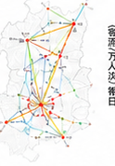
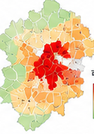
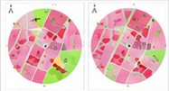
+
二、平台拟实现功能
3.3 构建 “交通—空间协同推演” 多层级模型支撑平台
以数据库底座和融合模型为基础，面向
区域、总规、详规
等不同规划层级开展协同推演，为交通规划方案比选、空间优化与治理决策提供智能支撑。
1
统一推演框架
2
区域级与总规级协同推演
3
详规级协同推演
空间治理
城市群
区域级推演（区域统筹）
总规级推演（城市统筹）
站点选址与线路生成
⋮
以流定形，流—网—枢协同优化
解决交通模式、可达性与空间结构
➤ 需求响应下的站点选址
融合技术
都市圈
• 区域客运交通组织推演
• 交通模式与可达性分析
➤ 多模式线路自动生成
⋮
• 枢纽客流预测与布局优化
• 密度分区与职住平衡推演
城市
• 城际出行特征识别
• 交通方案推演与功能区识别
交通承载力测算
推演分析
➤ 路网与轨道承载力测算
⋮
详规单元
50
方案A
可达性
➤ 关键走廊瓶颈识别
决策反馈
40
方案B
交通效率
可达性
统一数据库底座
客流 强度 （万人次/日）
方案C
30
可达性
低效轨道站点识别与用地优化
✓
基于数据库底座与多模型融合
20
高
➤ 低效站点识别与分级
✓
支撑多尺度交通—空间协同治理
10
枢纽服务
职住平衡
✓ 周边用地优化与功能提升
✓
形成
“技术输入—推演分析—决策反馈”
闭环
0
低
现状
0
5
10
15
20
25
30
方案
距离（km）
4
方案推演
比选优化
监测评估
⟳
决策反馈
平台核心 输出
多层级、多要素
多指标对比评估
推演结果监测
问题反馈与方案修正
✓
方案快速推演
最优方案筛选
效果评估分析
闭环迭代优化
区域统筹
总规管控
详规落地
治理支撑
支撑区域—总规—详规全链条协同推演，推动交通规划由经验判断迈向模型支撑与智能决策
形成可推演、可比选、可优化、可落地的交通—空间协同能力

